Slide 1



Makine
Öğrenmesi
Model Tasarımı
DATA KAMP | 3. HAFTA

Slide 2
Veriden tahmine giden yol
Bilgisayar, geçmiş örneklerden yeni bir evin fiyatını nasıl tahmin eder?
01
02
03
Hedefi belirle
Veriyi ayır
Modeli eğit
Ev fiyatı: sayısal hedef
Parametreleri veya kuralları öğren
Eğitim, doğrulama, test
04
05
Modelleri karşılaştır
Test et ve yorumla
Doğrulamada uygun metrik
Yeni veride hata nerede?
Notes:
Ön işleme parametrelerini yalnızca eğitim verisinden öğren. Model ve ayar seçimi için doğrulama veya çapraz doğrulama kullan. Test kümesini final değerlendirme için ayır.
Kaynaklar:
https://scikit-learn.org/stable/modules/learning_curve.html
https://scikit-learn.org/stable/common_pitfalls.html

Slide 3

Kural yazmak ve veriden öğrenmek
GELENEKSEL PROGRAMLAMA
MAKİNE ÖĞRENMESİ
01
01
Girdi →
Alan = 120 m²
Birçok evin özellikleri
Girdi →
02
02
Kurallar (insan yazar) →
Gerçek fiyatlar
Fiyat = alan × 15
Çıktı(etiket) →
03
03
⚙️ Bilgisayar →
Kuralı uygular
🧠Bilgisayar →
İlişkiyi öğrenir
04
04
Çıktı →
1.800 bin TL (temsili)
Öğrenilen model →
Yeni fiyat tahmini
Öğrenme için çok sayıda örnek gerekir. Tek bir ev, genel kuralı belirlemez.
Notes:
Geleneksel taraftaki alan×15 kuralı yalnızca insanın yazdığı temsili kuraldır; piyasa veya model sonucu değildir. ML tarafı birçok özellik–etiket çiftiyle eğitimi, ardından öğrenilen modelle tahmini anlatır. Fiyatı bilinmeyen Ev2 eğitim etiketi olarak kullanılmaz.

Slide 4
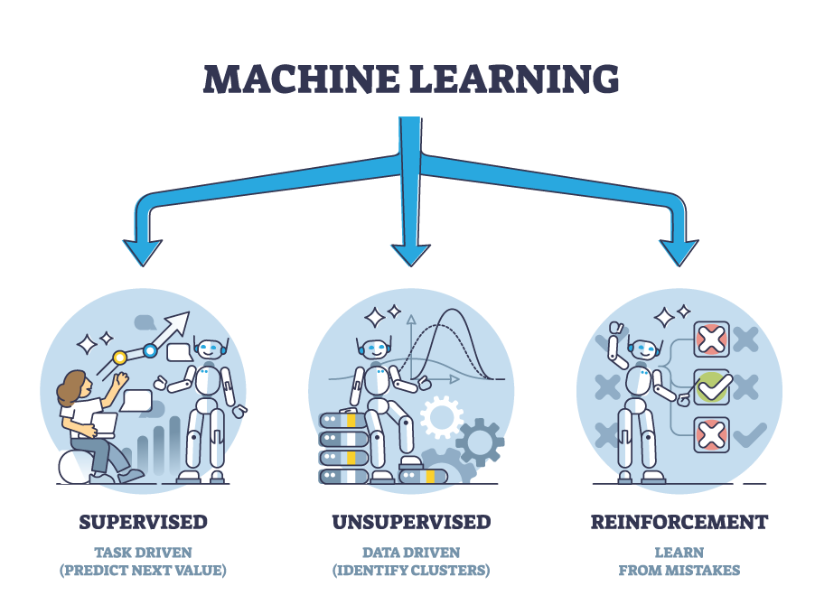
Öğrenme yöntemleri
Denetimli Öğrenme
Denetimsiz Öğrenme
Pekiştirmeli Öğrenme
Özellikler ve gerçek etiketler birlikte verilir.
Örnek: Fiyatı bilinen evlerden fiyat tahmini.
Etiket olmadan benzerlik ve örüntü aranır.
Örnek: Evleri özelliklerine göre kümeleme.
Bir ajan, çevredeki eylemlerini ödüle göre geliştirir.
Örnek: Oyunda puanı artıran hamleleri öğrenme.
Notes:
Bu bölüm denetimli öğrenmeye odaklanır. Küme adlarını yorumlayan insandır; algoritma kendiliğinden lüks/orta gibi anlamları garanti etmez. Robot resimleri öğrenme türlerini temsil eden mevcut çizimlerdir. Pekiştirmeli öğrenme için oyun ajanı örneği kullanılır.

Slide 5
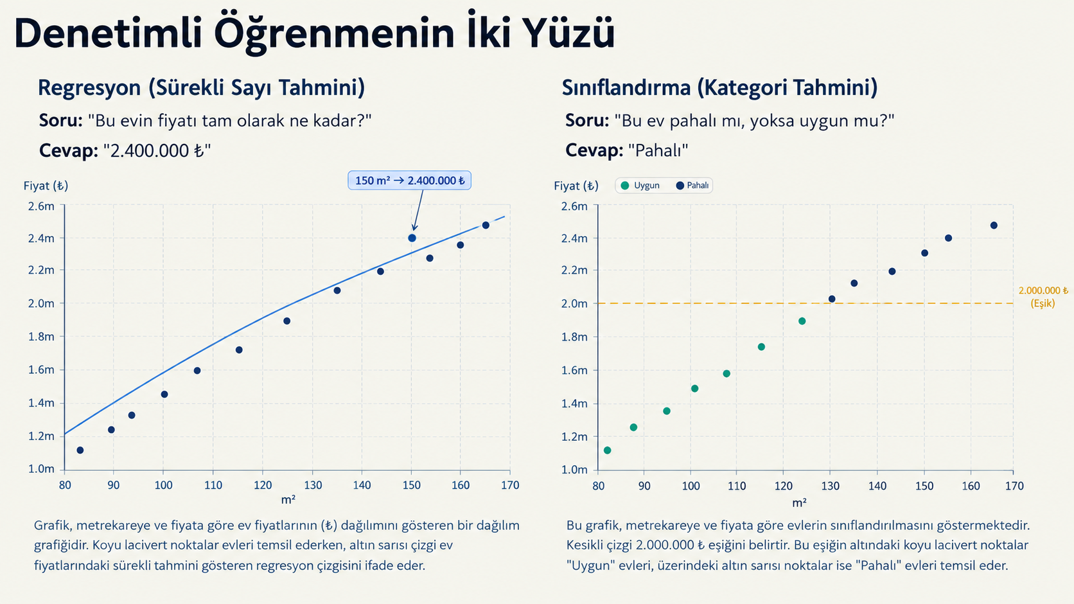
Regresyon ve sınıflandırma
Regresyon: Sayı tahmini
Sınıflandırma: Kategori tahmini
Çıktı: Tahmini ev fiyatı
Çıktı: “Uygun” veya “Pahalı”
Lacivert noktalar: gözlemler
Mavi çizgi: doğrusal tahmin
Yeşil: Uygun Lacivert: Pahalı
2 milyon TL: örnek etiket eşiği
Grafikler temsilidir. Sağdaki eşik, öğrenilmiş karar sınırı değildir.
Notes:
Mevcut iki dağılım grafiği korunmuştur. Sol grafikteki 150m² / 2,4 milyonTL çağrısı gözlem örneğidir, çizginin aynı yerdeki tahminiyle karıştırılmaz. Sağdaki yatay eşik gerçek fiyat üzerinden örnek sınıf etiketini tanımlar. Fiyatı bu etiketin tahmini için girdi olarak kullanmak hedef sızıntısıdır. Gerçek sınıflandırıcıya alan, yaş, oda gibi tahmin anında bilinen özellikler verilir. Her iki grafik 5 ev tablosundan bağımsız temsili verilerdir.

Slide 6
Girdiler, hedef ve yeni tahmin
Eğitim: Fiyatı bilinen evlerin özellikleri + gerçek fiyatları
Ev | Yaş | Alan (m²) | Oda | Şehir | y: Fiyat (bin TL)
Ev 1 | 5 | 120 | 3 | Kayseri | 1.850
Ev 3 | 12 | 145 | 4 | İstanbul | 3.100
Ev 4 | 8 | 95 | 2 | Kayseri | 1.650
Ev 5 | 40 | 210 | 5 | İstanbul | 9.800
Yeni tahmin: Ev 2’nin özellikleri + eğitilmiş model
30 yıl 85 m² 2 oda Ankara
Fiyat bilinmiyor. Model tahmini, gerçek eğitim etiketi değildir.
Notes:
Önceki haftanın 5 ev örneğinin bilinen dört fiyatı gösterilir. Ev2 etiketsizdir. Kayıt kimliğiEvID özelliğe dönüştürülmez. Bu küçük tablo yalnızca X/y ve tahmin mantığını anlatır. Sonraki uygulamada güvenilir karşılaştırma için daha büyük bir veri seti gerekir.

Slide 7
Eğitim, doğrulama ve test
Veriyi, üç farklı amaç için ayırırız.
Eğitim | Doğrulama | Test
Modeli öğrenir | Model ve ayar seçer | Son başarıyı ölçer
Parametreler burada öğrenilir | Görülmemiş veride karşılaştırma | Seçim bittikten sonra kullanılır
Ön işleme de eğitimden öğrenir
Medyan, ölçek ve kodlama eğitimde öğrenilir.
Aynı dönüşüm doğrulama, test ve yeni kayıtlara uygulanır.
Notes:
Küçük veri setlerinde eğitim içinde çapraz doğrulama kullanılabilir. Oranlar veri büyüklüğüne ve problem yapısına göre değişir. Zaman serileri kronolojik, aynı kişi/ev tekrarları gruplara göre ayrılabilir. Test sonuçlarıyla tekrar tekrar model seçmek test bilgisini öğrenme sürecine taşır.
Kaynaklar:
https://scikit-learn.org/stable/modules/learning_curve.html
https://scikit-learn.org/stable/common_pitfalls.html

Slide 8
Lineer regresyon: Hatanın karesini küçültme
Tek girdili örnek
01
1. Model
Alan ile fiyat arasındaki ilişkiyi bir doğruyla temsil eder.
02
2. Hata
Hata = gerçek fiyat − tahmin. Grafikte dikey uzaklıktır.
03
3. Eğitim
Tek girdili model: ŷ = a × alan + b
Kareler toplamı: Σ(y − ŷ)²
Karelenmiş hataların toplamını en aza indiren katsayıları bulur.
Her regresyon modeli doğrusal değildir. Bu grafik temsili eğitim verisidir.
Notes:
Grafik kendi sayısal verisiyle yeniden oluşturuldu. Yaş yerine alan girdisi kullanılır. Gerçek fiyatlar binTL birimindedir. OLS hataların kareleri toplamını en aza indirir. Dikey artık 110m² noktasında gösterilir. Bu eğitim grafiği bir test performansı kanıtı değildir.
Kaynaklar:
https://scikit-learn.org/stable/modules/generated/sklearn.linear_model.LinearRegression.html

Slide 9
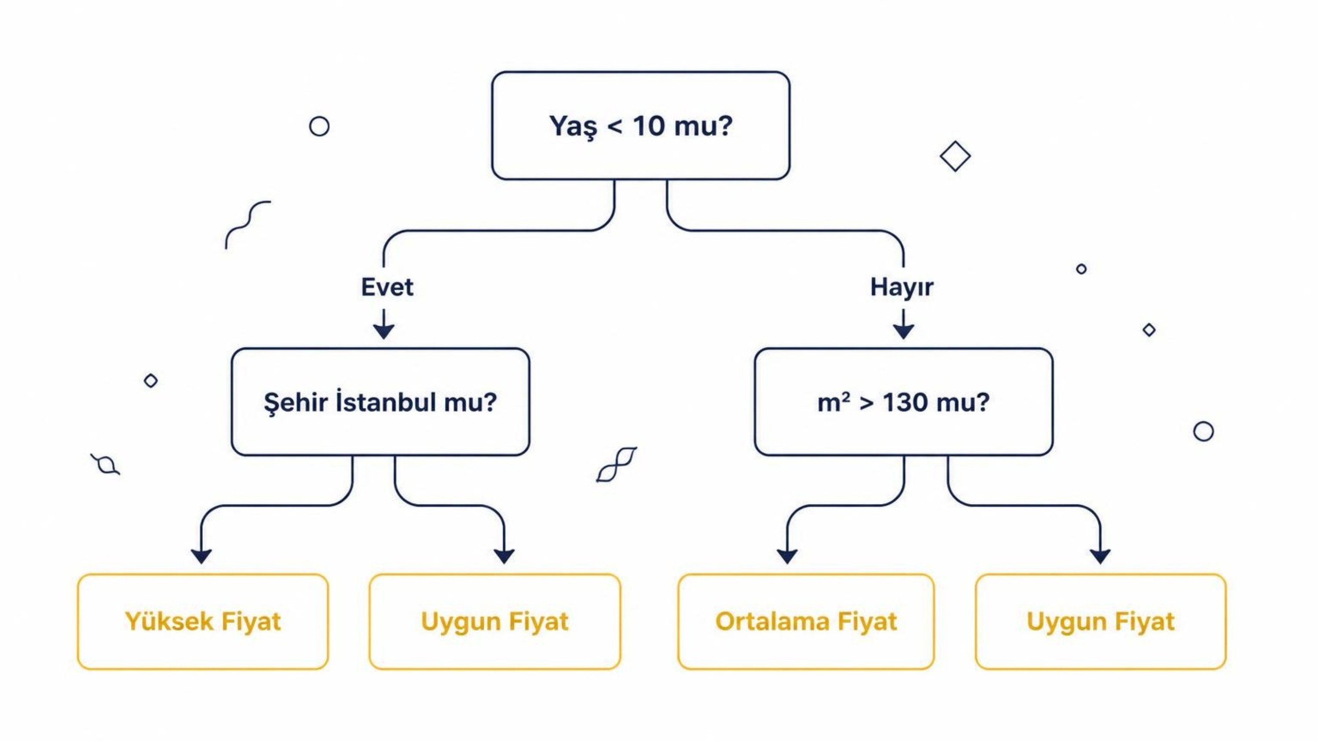
Karar ağaçları: Sorularla tahmin
Mantık
Özellik eşiklerine göre veriyi dallara ayırır. Bölünmeleri eğitim verisinden öğrenir.
Avantajı
Küçük ağaçların kuralları izlenebilir. Sayısal değer veya sınıf tahmin edebilir.
Evet
Hayır
Evet
Hayır
Pahalı
Uygun
Pahalı
Uygun
Dezavantajı
Derin ağaçlar aşırı öğrenebilir. Derinlik ve yaprak boyutu doğrulamada seçilir.
Temsili sınıflandırma ağacı. 5 ev tablosundan eğitilmemiştir.
Notes:
Mevcut ağaç resmi, çerçevesi ve dalları korunmuş; tüm yapraklar tutarlı iki sınıfa çevrilmiştir. Şema temsili bir sınıflandırma ağacıdır. Bu veri setinin eğitilmiş ağacı olarak sunulmaz; şehir dalındaki bazı kombinasyonlar 5 ev tablosunda bulunmaz. Regresyon ağacı ise yapraklarda sayısal değer üretir. Sayısal fiyat örneğinde MSE ölçütüyle bir yaprağın tahmini o yapraktaki eğitim fiyatlarının ortalamasıdır.
Kaynaklar:
https://scikit-learn.org/stable/modules/tree.html

Slide 10
Aynı problem için model seçimi
Karşılaştırma: Aynı eğitim verisi, aynı doğrulama planı, aynı metrik
 | Lineer regresyon | Karar ağacı (regresyon)
İlişki | Doğrusal ilişkiyi temsil eder | Eşiklerle bölgeler oluşturur
Tahmin | Özelliklerin ağırlıklı birleşimi | Yapraktaki ortalama fiyat
Kontrol | Basit bir başlangıç modeli | Derinlik ve yaprak boyutu
Karar | Doğrulama hatası ve yorumlanabilirlik | Doğrulama hatası ve yorumlanabilirlik
İlk tercih, doğrulama sonucuna ve problem ihtiyacına dayanır.
Notes:
Lineer regresyon ve karar ağacı regressor için fiyat hedefi aynıdır. Sınıflandırma hedefi için ağaç classifier veya lojistik regresyon gibi sınıflandırıcı seçilir. Doğrusal modelde düzenlileştirme; ağaçta derinlik/yaprak ayarı karşılaştırılabilir. Basit referans fiyat tahmini eğitim ortalaması/medyanı olabilir; medyan mutlak hatayı, ortalama kareli hatayı en aza indirir. Burada sahte performans puanları verilmez.
Kaynaklar:
https://scikit-learn.org/stable/modules/generated/sklearn.linear_model.LinearRegression.html
https://scikit-learn.org/stable/modules/tree.html
https://scikit-learn.org/stable/modules/learning_curve.html

Slide 11
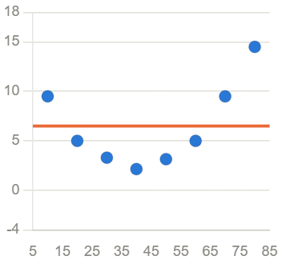
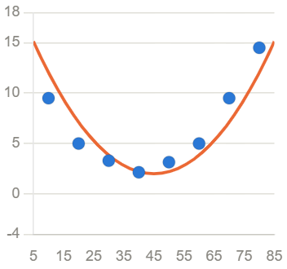
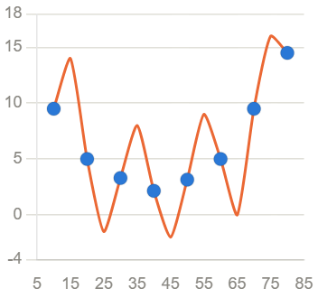
Yetersiz öğrenme ve aşırı öğrenme
Yetersiz öğrenme
Daha iyi uyum
Aşırı öğrenme
İlişki yakalanamaz. Eğitim ve doğrulama hatası yüksek olabilir.
Ana örüntü yakalanır. Yeni verideki hata doğrulamada ölçülür.
Eğitim hatası düşükken doğrulama hatası artabilir.
Şematik örnek: Noktalar veri, turuncu eğriler modeldir.
Notes:
Mevcut üç kavramsal grafik korunmuştur. Bunlar hesaplanmış model sonuçları veya 5 ev verisi değildir. Sağdaki çizgi her eğitim noktasını tam olarak kesmediğinden kuruşu kuruşuna ezberler iddiası kaldırılmıştır. Genel hata örüntüsü modellerin eğitim/doğrulama değerlendirmesiyle doğrulanır. Aşırı öğrenmeyi sınırlamak için daha basit model, düzenlileştirme, ağaç derinliği kontrolü ve uygun veri kullanımı düşünülebilir.
Kaynaklar:
https://scikit-learn.org/stable/modules/learning_curve.html
https://scikit-learn.org/stable/modules/tree.html

Slide 12
Doğru problem, doğru metrik
Regresyonda sayısal hata, sınıflandırmada sınıf başarısı ölçülür.
Problem | Başlangıç metrikleri | Nasıl yorumlanır?
Regresyon | MAE / RMSE | Düşük hata daha iyi
Regresyon | R² | Daha yüksek daha iyi; negatif olabilir
Sınıflandırma | Accuracy | Doğru sınıf tahminlerinin oranı
Dengesiz sınıflar | Precision / Recall / F1 | Hata türüne ve sınıfa göre bakılır
Örnek hata: Gerçek 1.850, tahmin 1.800 bin TL. Mutlak hata = 50 bin TL.
Metriklerin hesaplanması ve hata analizi: sonraki bölüm.
Notes:
MAE fiyatla aynı birimdedir. MSE kareli birimde, RMSE fiyat birimindedir. R² mutlak yüzde doğruluk değildir ve negatif olabilir. Accuracy sınıflar dengesizse yanıltıcıdır; precision/recall/F1 ve karışıklık matrisi değerlendirilir. Tek kayıt ortalama metrik göstermek için kullanılmaz; burada yalnızca tek kayıt hatası hesaplanır.
Kaynaklar:
https://scikit-learn.org/stable/modules/generated/sklearn.metrics.r2_score.html

Slide 13
Mini uygulama: Ev fiyatı tahmini
01
Girdileri ve hedefi seç
02
Veriyi ayır, ön işlemeyi eğitimde öğren
03
Lineer regresyon ve karar ağacını karşılaştır
04
Seçilen modeli testte ölç, hatalı tahminleri incele
5 ev mantığı anlamak içindir. Güvenilir değerlendirme için daha büyük veri gerekir.
Notes:
Uygulama bir sonraki değerlendirme bölümüne bağlanır. Eğitim/etiket örneği olarak küçük ev tablosu korunur; beş gözlemle model performansının güvenilir olduğu iddia edilmez. Gerçek ya da açıkça sentetik daha büyük veri üzerinde aynı bölünme ve metriklerle iki model kıyaslanabilir. Fiyatı eksik Ev2 için sonradan tahmin üretilir.

